Slide 1

노예가된 포로팀
201807042 팀 장 이무현
202007052 조 원 김예지
201807070 조 원 김호경
202007064 조 원 장 진
202007043 조 원 최민호
201807048 조 원 편성윤

Slide 2

순서
프로젝트 개요
개발 및 설계 환경
프로젝트 설계
개발 일정 및 업무 분장
개발 범위
기능명세
동작 시나리오
주요 기능 화면 구성
클래스 다이어그램
DB 기본 구조

Slide 3

프로젝트 개요
Introduction

Slide 4





What is Mymate?
⋯
Mymate 프로젝트는 협업 효율 증진을 위한 기능이 탑재된 메신저 프로그램입니다. 기존 메신저의 메시지 전송, 파일 전송, 음성 통화, 영상 통화와 같은 기능뿐만 아니라 스케줄 및 체크리스트 기능을 활용해 협업 일정을 손쉽게 조정할 수 있는 기능을 비롯해 높은 업무 효율을 위한 다양한 부가 기능을 제공합니다.

Slide 5





What does it do?
일반 사용자
All-in-one 하나의 프로그램에서 일정, 체크리스트, 기타 메모 등의 접근성 확대 보다 목적 지향적인 생활, 삶의 질 향상
비즈니스 사용자
Project management 프로젝트 진행 상황을 실시간으로 확인 및 조율 생산성 향상

Slide 6
개발 및 설계 환경
Environment

Slide 7
개발 환경
개발 언어: C#
Git
Amazon Web Service – 소켓 프로그래밍
WebRTC – 웹사이트를 통한 영상 송출
UI 개발 방법 – Winform, WPF, UWP, WIN32
조사 후 회의를 통해 결정

Slide 8
설계 환경
Google Drive의 문서 공유
Google Slides를 통한 PowerPoint 문서 동시 작업
Diagrams.net을 통한 설계 동시 작업

Slide 9
프로젝트 설계
Contents

Slide 10
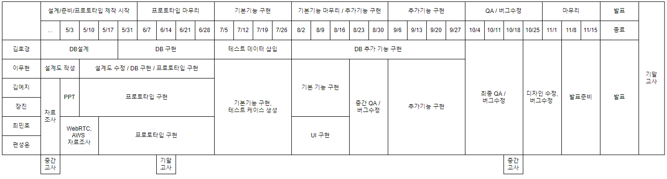
개발 일정 및 업무 분장

Slide 11
개발 범위
PROTOTYPE
D E F A U L T
ADDITIONAL
필수 기능 구현
메시지 송수신
UI 확장성 확보
주요 기능 구현
파일 전송
화면 공유
음성 및 영상 통화
체크리스트 및 스케줄
⋯
보조 기능 구현
투표
명령어
프로필 사진
채팅 내역 검색
⋯

Slide 12
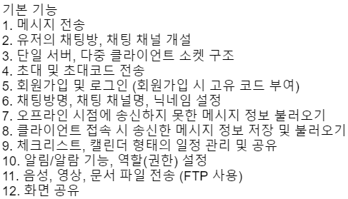
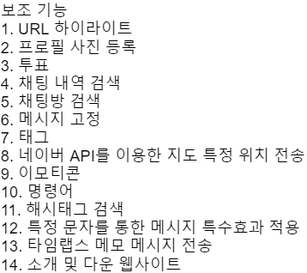
기능명세

Slide 13
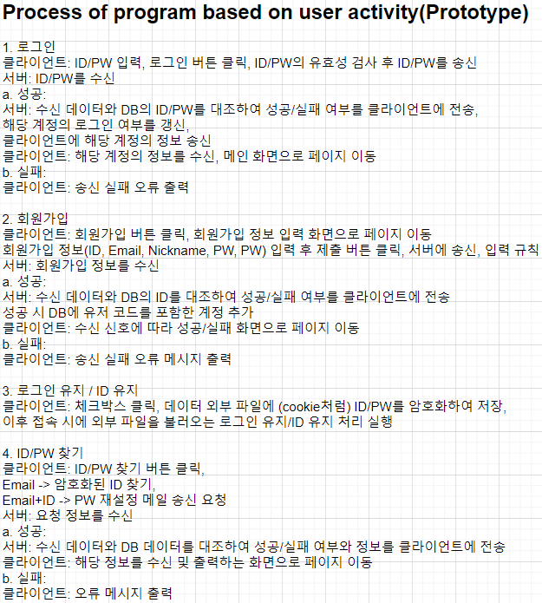
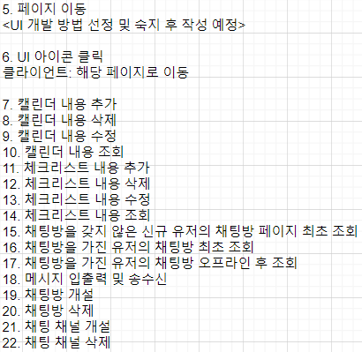
동작 시나리오

Slide 14
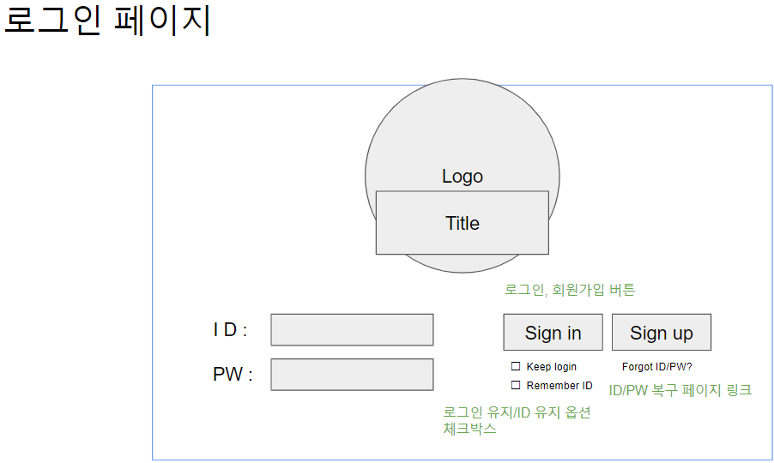
주요 기능 화면 구성

Slide 15
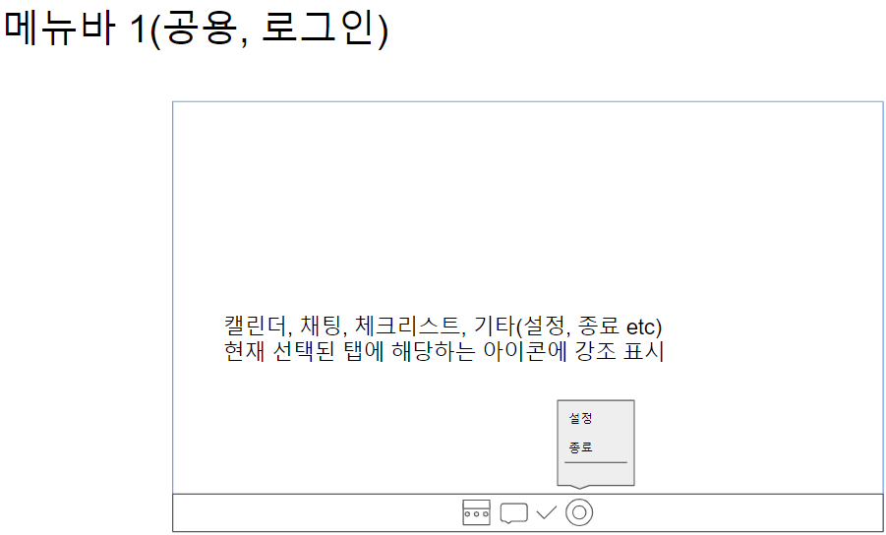
주요 기능 화면 구성

Slide 16
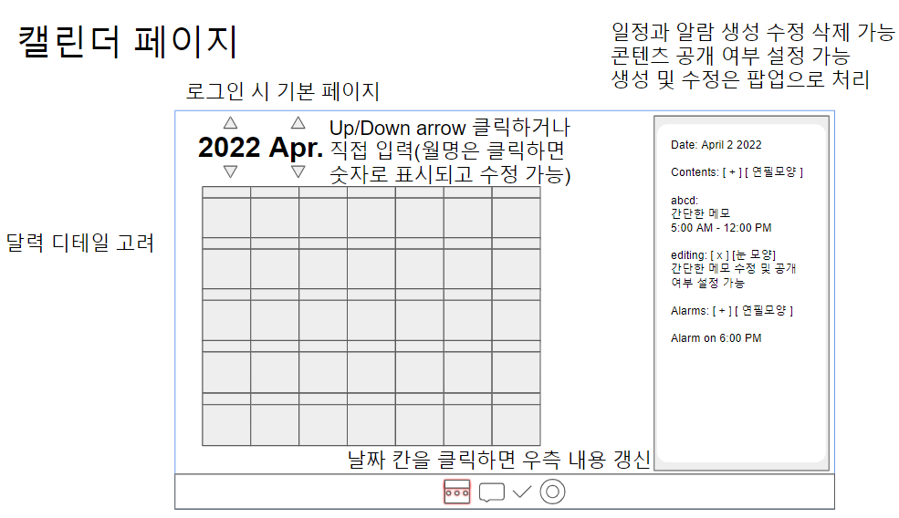
주요 기능 화면 구성

Slide 17
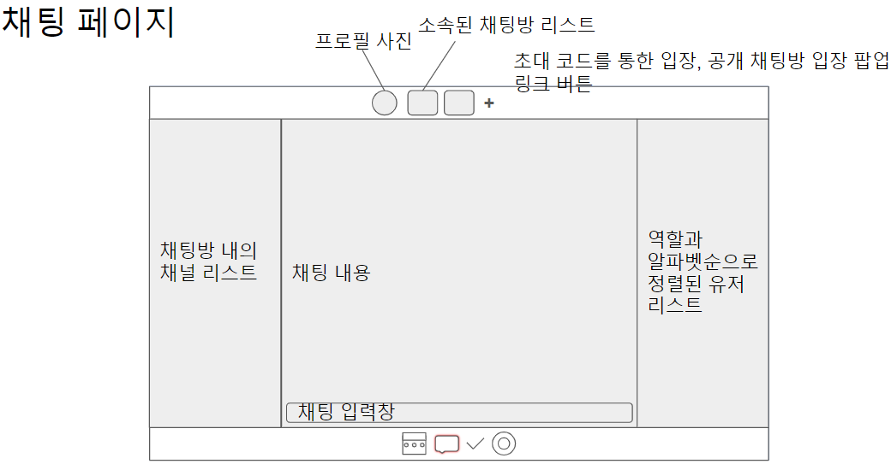
주요 기능 화면 구성

Slide 18
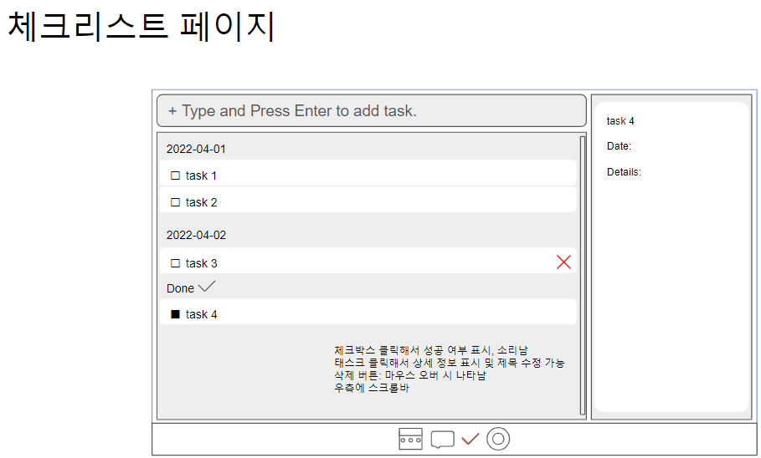
주요 기능 화면 구성

Slide 19
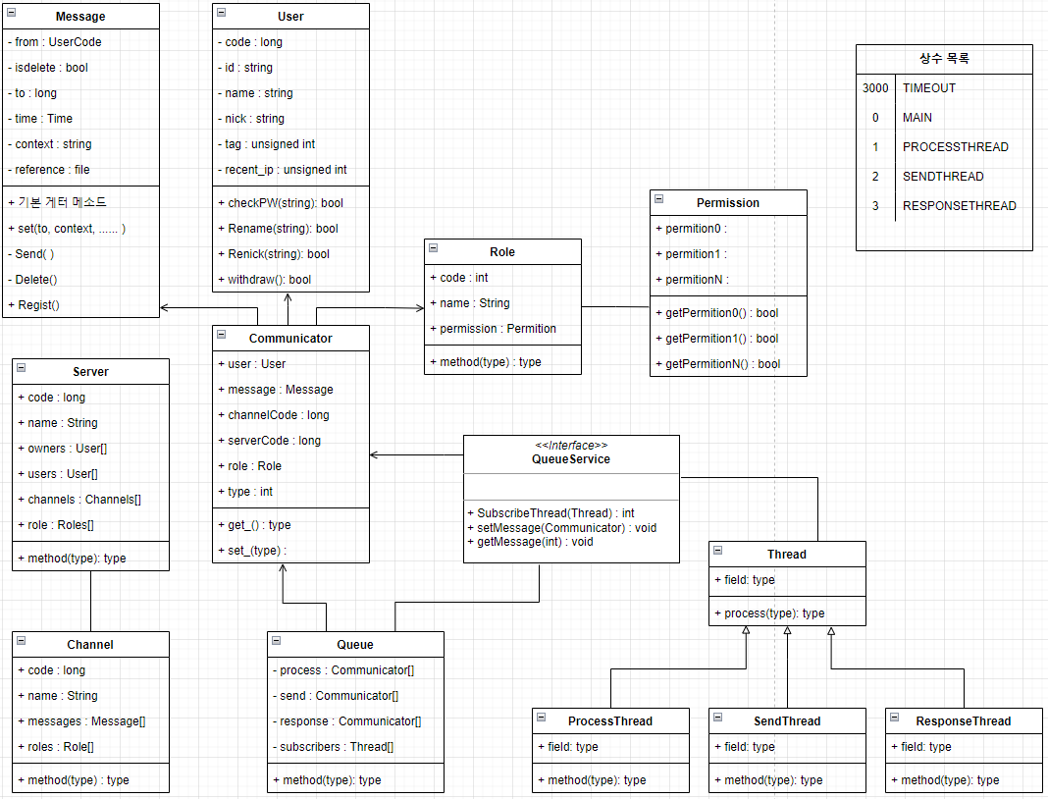
클래스 다이어그램

Slide 20
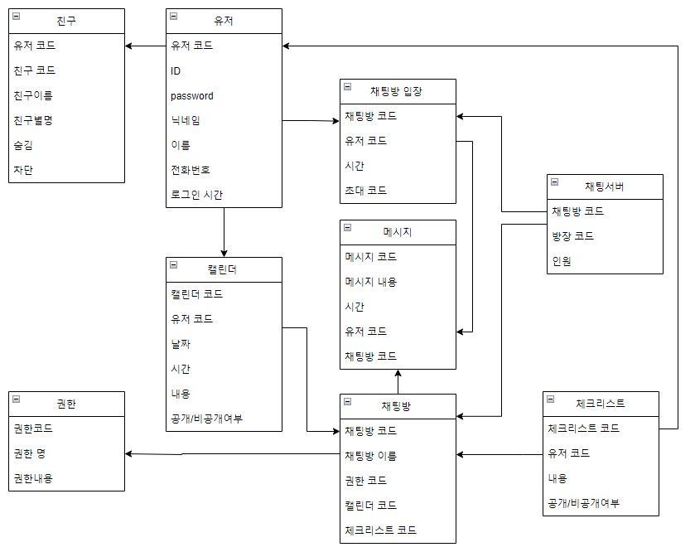
DB 설계(ERD)

Slide 21

감사합니다
Thank you for Listening

